Slide 1
PARTI DEL DISCORSO

Slide 2
Introduzione
Parti del discorso denota un termine in un linguaggio che descrive la classificazione delle parole in base al loro scopo all'interno di una frase.
La comprensione delle parti del discorso fornisce la capacità di studiare le frasi e comprenderle.
Aiuta anche nella comprensione della grammatica e nell'uso corretto della lingua.
Un altro termine per parti del discorso sono classi di parole e gli esempi includono nomi, verbi, aggettivi, pronomi, avverbi, congiunzioni, preposizioni, interiezioni, ecc.

Slide 3
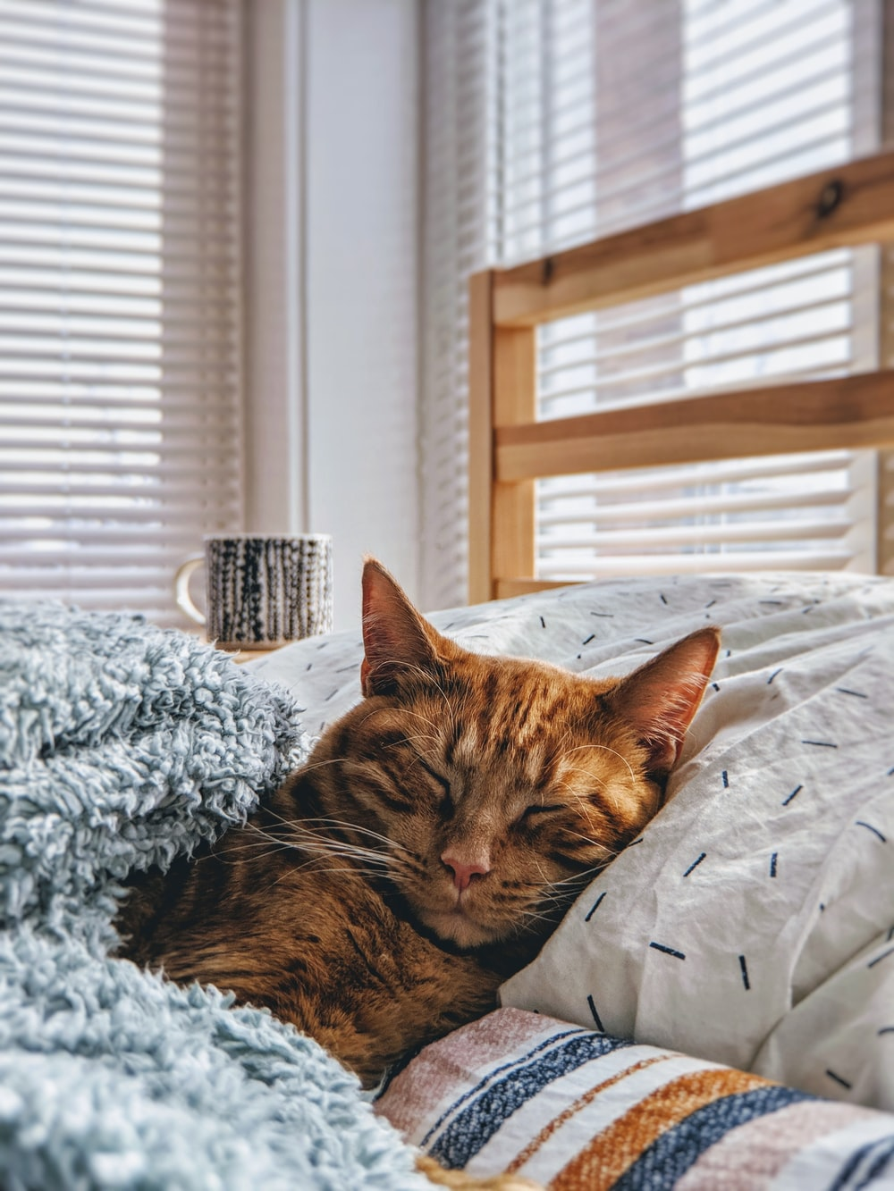
Capitolo 1: Sostantivi
I nomi sono nomi di cose, persone, luoghi, concetti e animali, ad esempio ragazzo, gatto, casa, libro, mercato.
Un sostantivo può agire come soggetto o oggetto in una frase.
Quando il nome in una frase è il nome ufficiale di qualcuno o qualcosa, lo mettiamo in maiuscolo, ad esempio Christopher, Florida.
Tali nomi sono chiamati nomi propri.
Negli esempi seguenti, le parole in grassetto sono sostantivi;
Il gatto sta dormendo sul mio letto.
Ha viaggiato in California per le sue vacanze di Natale.

Slide 4
Sostantivi, aggettivi e verbi (-isc, -are, -ere, -ire)
Sostantivi Aggettivi -Isc, -Are, -Ere, -Ire Verbi
La Borsa Il Piatto Affamato Umile Distribuire Spendere Ubbidire
Le Scarpe Libro Felice Triste Ferire Chiedere Spedire
Programma L’insegnante Generoso Enarraced Fornire Credere
Il Bambino L’avvocato Giocoso Importante Interloquire Scrivere
Il Padre Il Contadino Delizioso Timido Obbedire Vincere
La Madre L’ingegnere Grasso Pulito Punire Decidere
Il Piatto Lo Studente Educato Egoista Bandire Leggere
Mano A Bandiera Grosso Freddo Visitare Dormire
Il Gatto Il Venditore Alto Fumare Aprire
La Carne ’Uccello Bravo Camminare Sentire
Il Cane I Soldi Amaro Parlare Capire
Il Cibo Albero Vero Entrare Partire
La Borsa Nuovo Nuotare Mettere
televisione largo Pagare conoscere

Slide 5

Capitolo 2: Aggettivi
Gli aggettivi sono parole che modificano nomi o pronomi in una frase quantificandoli, descrivendoli o identificandoli, inclusi freddo, rosso, molti, bello.
Precedono i nomi o pronomi che descrivono e assegnano loro una caratteristica.
Non esiste un plurale per le parole degli aggettivi in ​​inglese.
Gli aggettivi possono essere possessivi ("mio", "nostro", "tuo", "suo", "lei", "loro"), interrogativo ("quale", "cosa"), dimostrativo ("questo", "quello "," Questi "," quelli ") o indefinito (" molti "," qualsiasi "," tutti ").
Un bellissimo gatto è sdraiato sul mio letto grande.
Quale libro stai leggendo oggi?

Slide 6
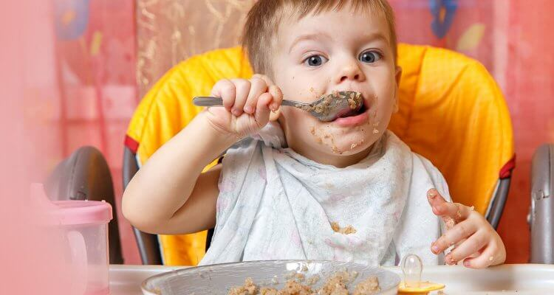
Capitolo 3: Verbi
  I verbi sono parole che comunicano l'azione, lo stato di bisogno, l'essere, la preferenza o il senso del sostantivo in una frase.
  I verbi sono i componenti più importanti di una frase in quanto costituiscono la base di ogni frase affermando il soggetto.
  I verbi variano in forma soggetta al tempo, passato, continuo o presente (ad esempio camminare, camminare, camminare) e contare le caratteristiche, singolari o plurali (ad esempio passeggiate, camminate).
  Negli esempi seguenti frasi, le parole in grassetto rappresentano i verbi nelle due diverse forme:
  Il bambino mangia cereali per colazione-I bambini mangiano cereali per colazione.
  Comprerò frutta oggi, l'ho acquistata ieri, la compro proprio adesso.

Slide 7

Capitolo 4: Preposizioni
Le preposizioni sono parole che mostrano la correlazione temporale, spaziale o analitica tra nomi o pronomi e altre parole in una frase.
Le preposizioni possono essere semplici, ovvero parole brevi, singole o fino a quattro parole, incluse up, into, on, at, out of, come risultato di, contro, a parte).
Gli esempi includono: La tazza è sul tavolo.
La scarpa è sotto il letto.
Ha dimenticato la borsa fuori dalla porta.

Slide 8
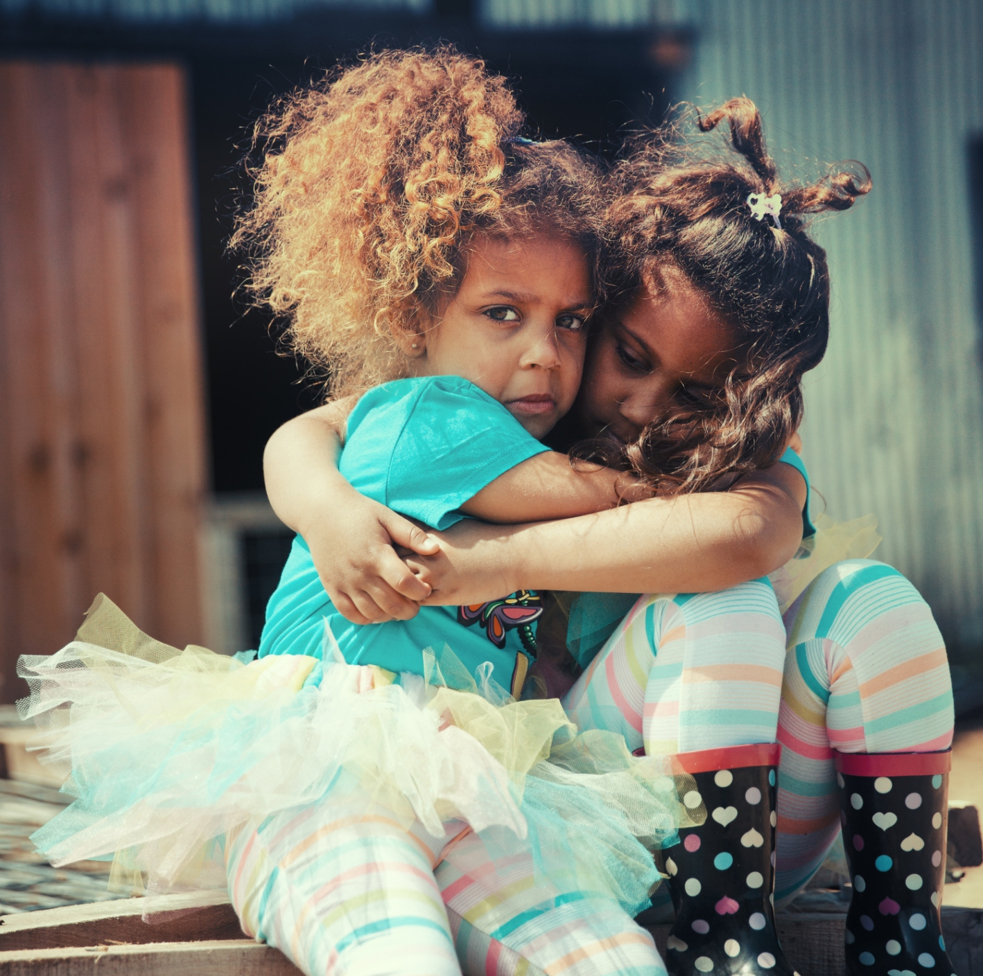
Capitolo 5: Preposizioni articolate e idiomatiche
Le preposizioni articolate si riferiscono a una combinazione di un articolo semplice con l'articolo del sostantivo che lo segue.
Ad esempio, quando le preposizioni semplici di o su si combinano con l'articolo di un sostantivo, lo o la per formare dello o sullo.
Le preposizioni idiomatiche sono preposizioni che si possono combinare con altre parole per formare idiomi, frasi le cui implicazioni sono in qualche modo diverse dalle esatte implicazioni delle parole che comprendono.
Per esempio; Stare con qualcuno significa essere in loro difesa.
L'esempio in una frase è; Non temere, starò con te durante tutto questo.

Slide 9
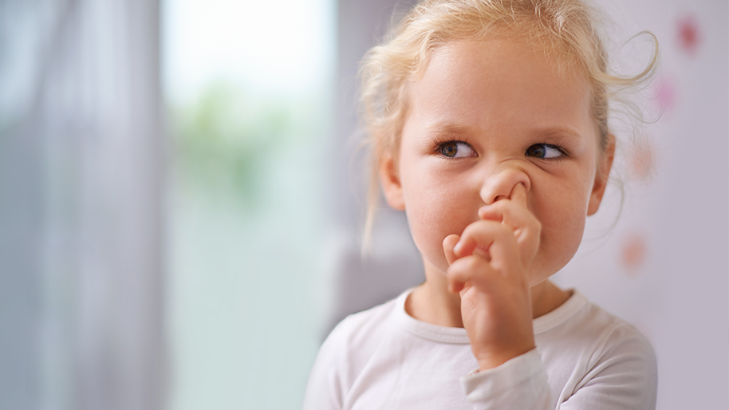
Capitolo 6: Pronomi
I pronomi sono parole che sostituiscono nomi o frasi nominali in una frase per evitare l'ingombro dovuto alla ripetitività, inclusi io, tu, lei, lui, loro, nessuno, alcuni.
Gli esempi in una frase includono; La nostra tata è così gentile. Lei è la migliore.
Un pronome dimostrativo indica un sostantivo o una frase nominale come se fosse vicino (questo o questi) o più lontano (quello o quelli) nel tempo e nello spazio.
"Questo" e "Quello" implicano sostantivi singolari o frasi nominali mentre "Questi" e "Quelli" implicano sostantivi plurali e frasi nominali.
Gli esempi nelle frasi includono; Queste sono cattive maniere.

Slide 10
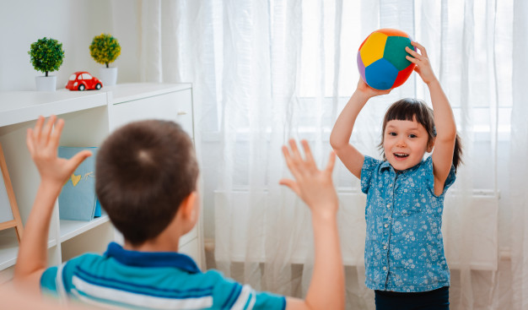
Capitolo 7: Pronomi
I pronomi interrogativi pongono domande e includono "cosa", "chi", "chi", "quale", "chiunque", "qualunque cosa", "chiunque" e "qualunque".
"Chi" rappresenta il soggetto verbale, mentre "chi" rappresenta l'oggetto verbale o preposizionale.
Gli esempi in una frase includono;
Chi vuole giocare la palla?
Con chi torni a casa?

